Slide 1
Из г**на и костылей
Или почему нам всё равно, как устроен холодильник

Slide 2

Мы хотим этого?

Slide 3

Мы хотим этого?

Slide 4
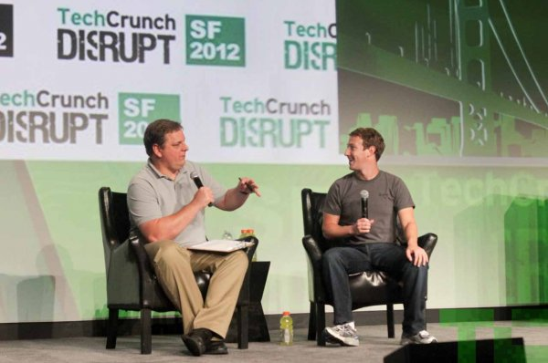
Мы хотим этого?

Slide 5


Если не мы, то кто?
1 447 082 человек, родившихся в 1995 году
Из них только каждый 723-й попал в МФТИ

Slide 6
Кто сможет понять, что мы делаем?
722 из 723 не поймут
За что же они готовы платить деньги?

Slide 7
Почему нельзя делать умно просто так?
Человек коллекционирует пивные пробки
http://beer-cap.ru/
Человек ездит по всей стране и документирует узкоколейные железнодоржные пути
http://infojd.ru/

Slide 8
Сергей Болашенко, коллекционер узкоколеек
Вероятно, единственный человек, который работает по 10-15 часов в сутки, не получая от этого прибыли. Затраты на исследовательскую деятельность являются значительными. Единственный из известных персон, кто поставил перед собой цель проехать абсолютно по всем железнодорожным линиям на территории бывшего СССР (включая трамвай, метрополитен, узкую колею) и выполнил её уже примерно на 75 процентов. За преданность поставленной цели в 2010 году мне пришлось сидеть в азербайджанской тюрьме. Единственный, кто проехал более чем по 300 узкоколейным железным дорогам (и посетил без проезда свыше тысячи узкоколейных железных дорог, если учитывать разобранные). Один из немногих, кто активно путешествовал на тысячи километров начиная с возраста 13 лет (1994 год). Первый известный человек, проехавший методами автостопа от Москвы до Сахалина и обратно. Один из немногих, кто выполняет свою работу только и исключительно в одиночку, не имел и не имеет знакомых вне сетевого общения. ПРЕДЛАГАЕТСЯ СОТРУДНИЧЕСТВО С ЖУРНАЛИСТАМИ ПЕЧАТНЫХ И ЭЛЕКТРОННЫХ СМИ! Условный пример возможной статьи для публикации: http://infojd.ru/dop/gazeta35.html. Публикация может быть посвящена не только транспортной теме, но и теме чрезвычайных происшествий, политических рассуждений.

Slide 9
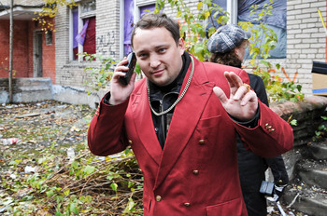
Типичное ТЗ
«Ты мне сделай, короче, ну чтобы нормально было»
Заказчик

Slide 10
Из опыта
Сколько длится сайт?
- Сколько стоит сайт?
- Можно сделать метрику, админку, личный кабинет…
- Чё ты мне грузишь, сколько стоить будет?

Slide 11
Чем отличается хороший программист от плохого?
У плохого всё сложно и непонятно, у хорошего всё ладно и понятно
Плохой сроки не называет/затягивает, хороший называет сроки и делает точно в срок
Программа ведёт себя адекватно

Slide 12
Так что же делать?
Делать настолько просто, насколько Вам позволяют знания.
Делать сложно – значит, идти по лёгкому пути.
Notes:
Затягивать сроки, не знать, чем всё это закончится

Slide 13
Как понять, когда надо сложно?
Надо освоить бюджет (госзаказ, грант)
Нашли человека, из которого можно тянуть деньги (энтузиаст, дурак)

Slide 14
А как же Google?

Slide 15
Google, Paragon, VMWare?
А вы как думаете, для них проще с шардингом или без?
Проще MVC или чистый html?
Проще agile + CI + TDD, или слепить из костылей?

Slide 16
Магазин «Горошек», ИП Ашот Атанасян
А вы как думаете, для них проще с шардингом или без?
Проще MVC или чистый html?
Проще agile + CI + TDD, или слепить из костылей?
Нужна админка?

Slide 17
Игра с аудиторией
Нужно сделать одностраничный сайт (лендинг) на 6 экранов. Бюджет – 12 тысяч рублей.
РАБОТАЕМ???

Slide 18
Игра с аудиторией
Нужно сделать одностраничный сайт (лендинг) на 6 экранов. Бюджет – 400 тысяч рублей
Вот визитка, пожалуйста, пришлите план работы и пускаем в работу. Спасибо.

Slide 19
Игра с аудиторией
Сайт с 50 страницами, который никто не будет редактировать (сказали, дозакажут через 2 года). Бюджет – 50 тысяч рублей.

Slide 20
Игра с аудиторией
Сайт с 250 страницами, который никто не будет редактировать (сказали, дозакажут через 2 года). Бюджет – 50 тысяч рублей

Slide 21
Игра с аудиторией
Интернет-магазин для «Ашана». Бюджет – 50 тысяч рублей.

Slide 22
Игра с аудиторией
Интернет-магазин для «Ашана». Бюджет – 4 млн рублей.

Slide 23
Игра с аудиторией
Стартап.
Бюджет – 0 рублей, время до первых пользователей(денег) – 2 месяца.

Slide 24
Интересно?
Пишите в ВК. Мне очень приятно, когда моими мыслями интересуются (как и всем людям, кстати, так что спокойно злоупотребляйте этим).
Постараюсь помочь советом, подкину книги, простую/сложную работу.
vk.com/elisov

